Slide 1
北京市新机场北线高速公路（北京段）PPP项目

Slide 2
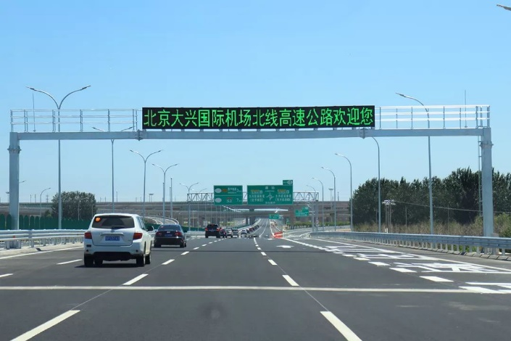
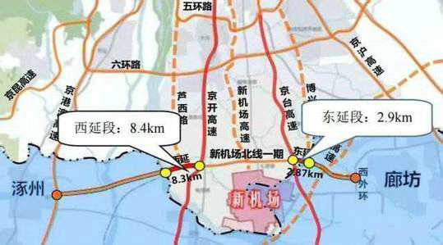
项目介绍
业主单位：北京市交通委员会
政府出资代表：北京市首都公路发展集团有限公司
执行单位：中国铁建股份有限公司、中铁十六局集团有限公司、中国铁建大桥工程局集团有限公司联合体
采用PPP模式
2019年7月建成通车，运营期25年
西起涿州，东至廊坊，全长26公里
分中段、东延段及西延段三段建设，总投资为 110.007亿元
高速公路建设项目

Slide 3
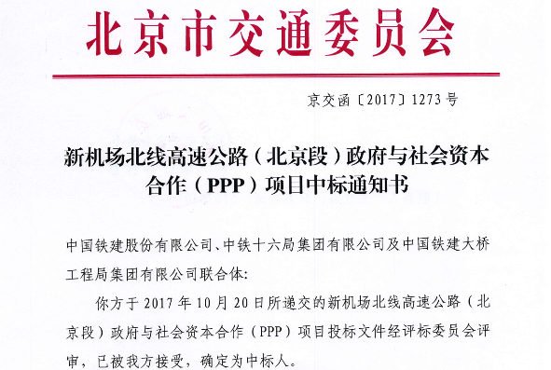
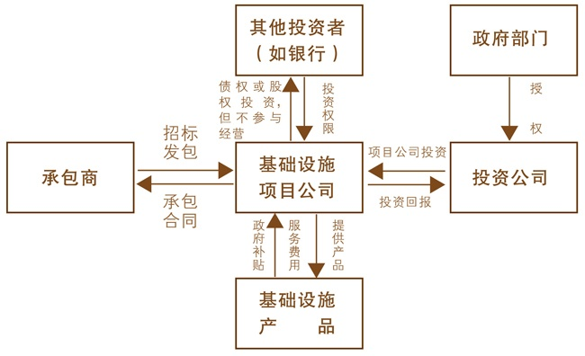
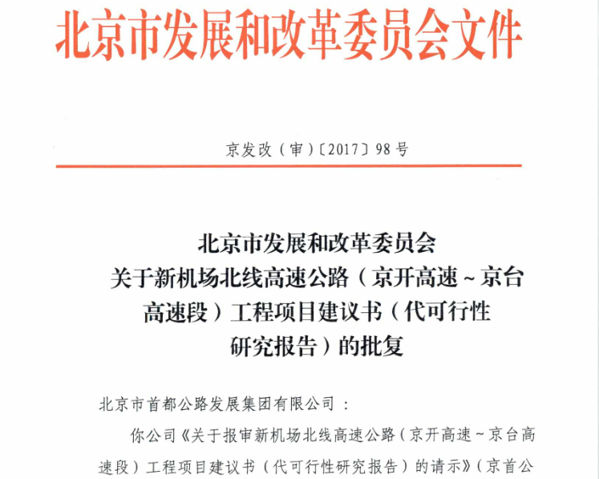
项目特点
BOT
采取PPP模式,结合BOT模式。较好的政策、组织、资金和经验支撑；
“使用者付费”基础。通过政府补贴机制，为社会投资者获得合理回报创造条件；
社会资本在高速公路建设运营领域具有较好的市场化、专业化基础。

